Slide 1
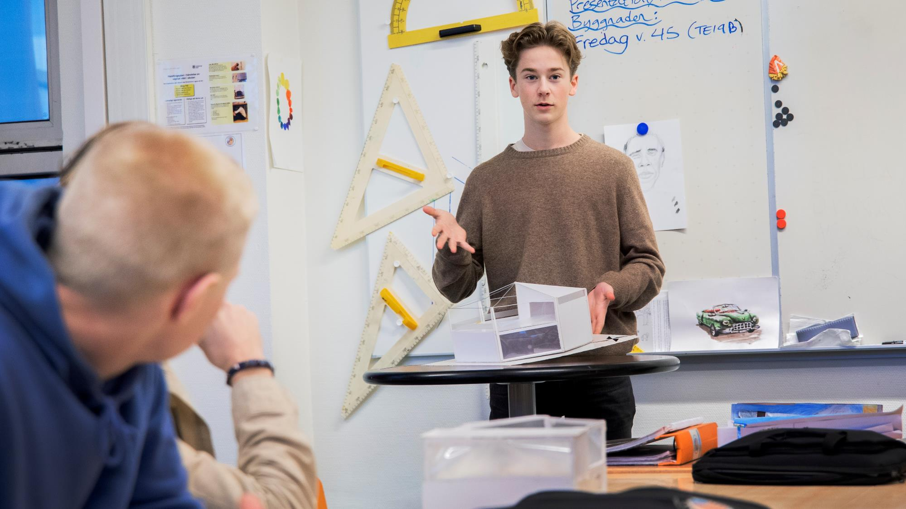
Grundskoleförvaltningen
Skolans skolpliktsbevakning

Slide 2
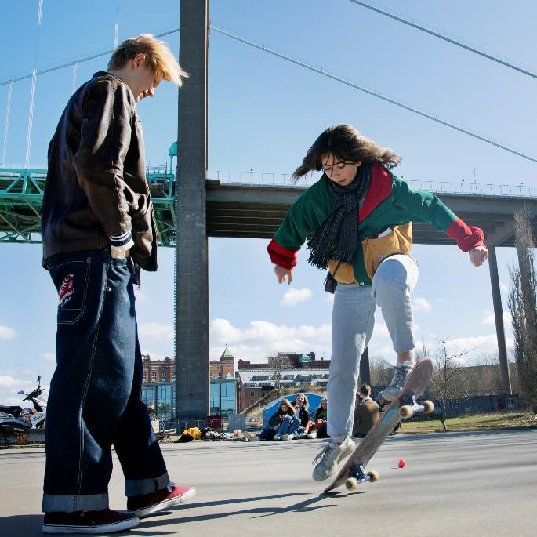
Skolpliktsbevakning
Ansvar
Anvisning skolans skolpliktsbevakning
Föreläggande vid vite
Elevers utlandsvistelse
Kontakt och frågor

Slide 3
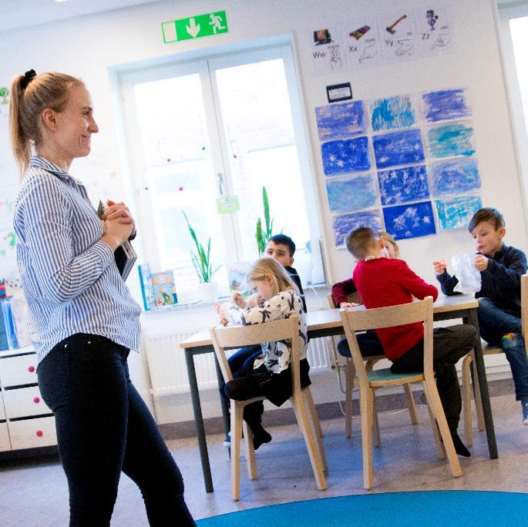
Att bevaka skolplikten
Alla barn som är folkbokförda i Sverige har skolplikt.
Att bevaka skolplikten innebär att se till att alla barn får utbildning och att de faktiskt går i skolan.
Skolan är ofta den första och ibland enda samhällsinstans som märker att ett barn saknas.
Elever som saknar skolplikt (tf- och samordningsnummer)
  ingen skolpliktsutredning
  söka kontakt
  bedöma ev. orosanmälan till socialtjänsten

Slide 4
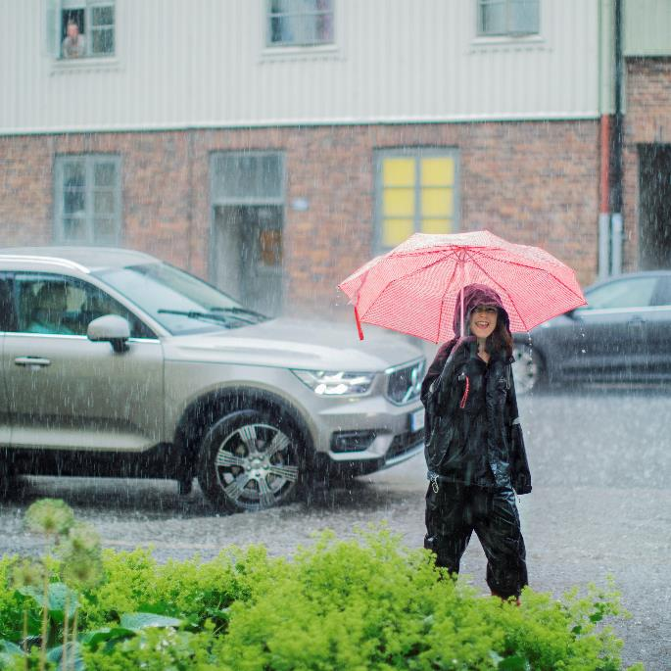
Ansvar för skolpliktsbevakningen i Göteborgs Stad
Rektor ansvarar för bevakning av skolplikt för de elever som är placerade på skolan.
Skolan ska följa anvisningar och dokumentera i mall.
Placeringsenheten ansvarar för bevakning av skolplikt för oplacerade elever.

Slide 5
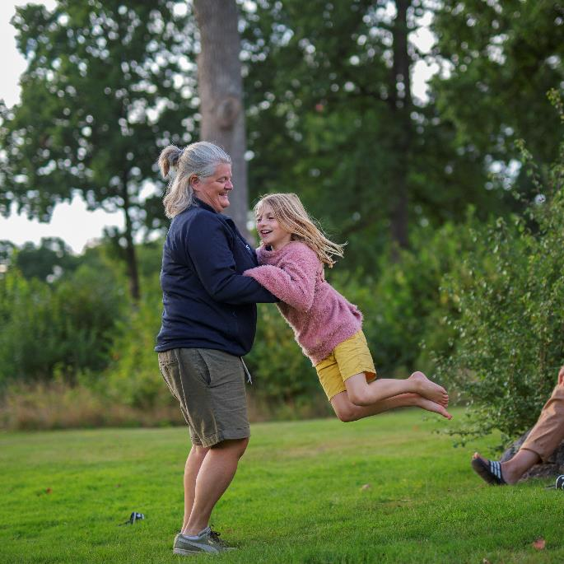
Ansvar på skolan
Vilken är din roll i skolplikts-bevakningen?
Rektor har ansvar för att se till att skolplikten bevakas för de elever som är placerade på skolan.
Se till att skolan har en rutin som säkerställer att frånvaro upptäcks snabbt och att skolpliktsutredningar genomförs för samtliga aktuella elever.
Bestäm vem eller vilka på skolan som ska utföra vilka delar av skolpliktsutredningar.
Informera lärare och övrig personal om deras ansvar vid frånvaro/uppgifter om att elev ska flytta eller åka utomlands.
På styrande dokument finns en checklista över ansvarsområden.
Hur ser skolans rutin ut?
Notes:
Adminträffar

Slide 6

Anvisning skolpliktsbevakning

Slide 7
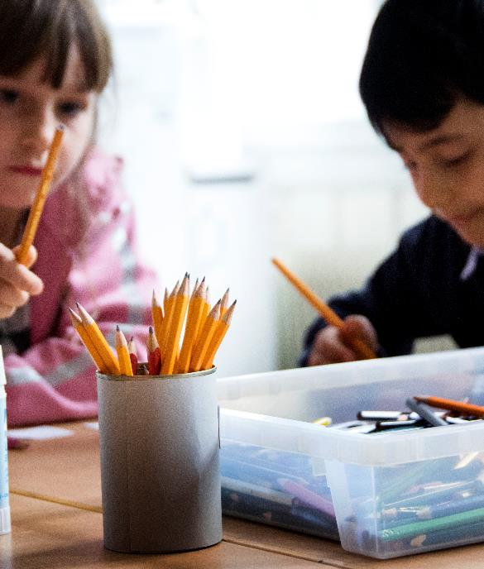
Anvisning för skolpliktsutredning
På styrande dokument på Digital Navet finns:
Anvisningar inkl. frågor och svar
Lathund
Utredningsmall
Ansvarschecklista
Skolförfrågan till vårdnadshavare (brevmall)

Slide 8
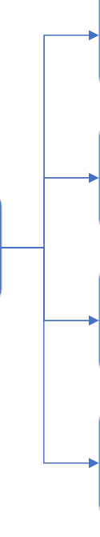

Skolpliktsutredning - översikt
Inga uppgifter
Avsluta skolpliktsutredning
när det ska göras enligt anvisningarna
senast efter tre månader
Mejla in utredning och avsluta placering.
kontakta vårdnadshavare
sök uppgifter om elev
överväg orosanmälan
Utomlands
Starta skolpliktsutredning
Senast inom en vecka, dokumentera i mall.
Placering hos annan huvudman
Skriven i annan kommun/ utomlands
Orosanmälan
Görs alltid omgående vid misstanke om att barn far illa har.
Polisanmälan
Vid konkret misstanke om brott

Slide 9
Första steg
Kontakta vårdnadshavare
Sök uppgifter om elev
Överväg orosanmälan
  rekommendation att orosanmäla efter en vecka om skolan inte vet var eleven är.
Skolan har ansvar för att under de första tre månaderna försöka hitta eleven. Skolan ska bedöma vilka kontaktvägar som ska användas.
Exempel på kontaktvägar
Telefon, sms, e-post eller säkra meddelanden.
Skolförfrågan till vårdnadshavare via brev
Hör med andra elever/personal
Syskon på andra skolor
Andra folkbokförda på samma adress
Söka på internet (om möjligt)
Hembesök (om lämpligt efter riskbedömning)
Fortsätt utredningen utifrån vilka uppgifter som kommer in.

Slide 10

Annan placering/folkbokföring
Placering hos annan huvudman
Bekräfta med skola/huvudman.
Mejla friskolor@grundskola.goteborg.se eller ike@grundskola.goteborg.se.
Ev. utredning avslutas efter elevens placering avslutats.
Skriven i annan kommun/utomlands
Utgå bara från adress i IST.
Utomlands - placering avslutas med utvandringsdatum som utskrivningsdatum.
Annan kommun - bekräfta med andra kommunen, avsluta placering.

Slide 11

Utomlands
Bedöm behov av orosanmälan.
Anmäl till Försäkringskassan om minst 6 månader/ okänd tidsperiod.
Kontakt med vårdnadshavare om skolplikt.
Få in anmälan om utlandsvistelse till förvaltningen, avvakta åtgärder vid komplett ärende.
  Bedömning att skolplikt kvarstår eller upphör.
Gäller de som är folkbokförda i Sverige enligt IST.

Slide 12
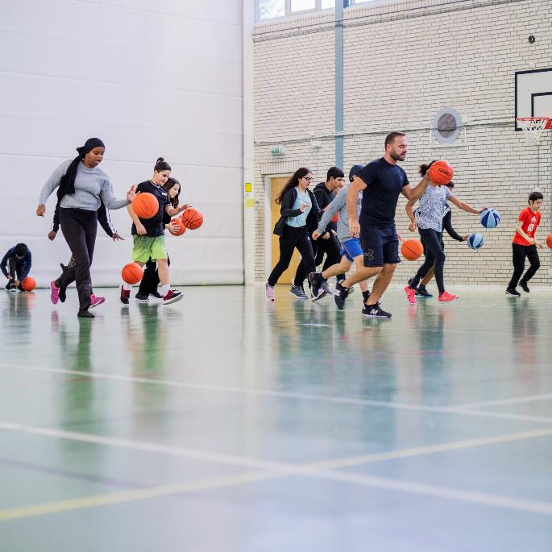
Inga uppgifter
Sök kontakt löpande. Uttöm alla möjligheter till kontakt.
Rekommendation att orosanmäla senast efter en vecka.
Anmäl till Försäkringskassan.
Efter tre månader ska elevens placering avslutas och utredningen skickas till förvaltningen.

Slide 13
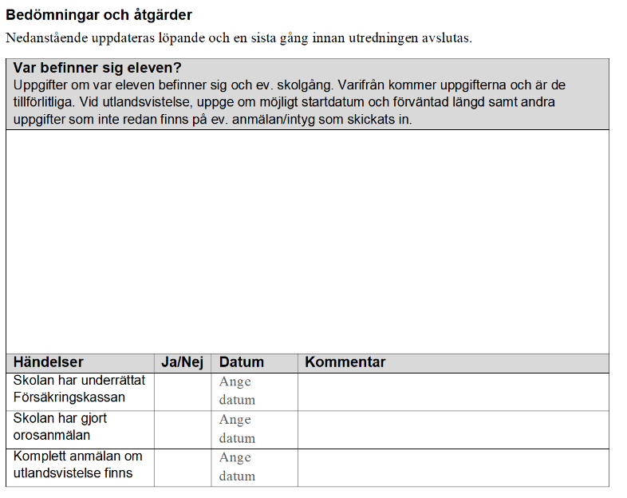
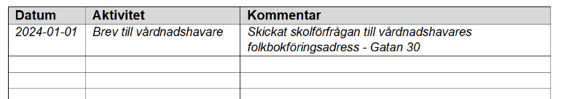
Skolpliktsutredningsmall
Grundläggande uppgifter
Bedömning och checklista
Aktiviteter
Checklista vid avslut

Slide 14

Elevers utlandsvistelse och vite

Slide 15

Skolplikt vid elevs utlandsvistelse
Nedan är en kort beskrivning av vad som gäller utifrån längd på önskad utlandsvistelse.
Mindre än en månad
Ansöka om ledighet hos rektorn
Längre än sju månader
Anmäla till grundskoleförvaltningen som gör bedömning
Elev måste som regel vara utomlands minst sju månader av kalenderår för att skolplikt ska upphöra
Gäller även de som ska flytta men inte fått ändrad folkbokföring än
1-7 månader (får inte ledigt)
Informera om att skolplikt gäller (skolpliktsbevaka om eleven är/blir frånvarande)
Fullgöra skolplikt på skola utomlands
Ovanligt, synnerliga skäl krävs. Exempelvis när vårdnadshavaren måste jobba utomlands under en period.

Slide 16

Handläggning av utlandsvistelse
Ärendena handläggs av placeringsenheten och beslutas av enhetschef.
Skolan får meddelande om centralt inkommen anmälan om utlandsvistelse för att kunna göra bedömning om ev. oro
Skolan får ta del av beslutet i ärendet om eleven fortfarande är inskriven då beslutet fattas.
Skolan får alltid information om vad som ska göras, ex. om eleven ska skrivas ut eller inte.
E-post till biträdande rektor (ibland rektor) med kopia till administratör.
Fullgörande av skolplikt handläggs av Utredning och juridik.

Slide 17

Elevs längre utlandsvistelse och vite
Möjligt att förelägga vårdnadshavare att vid vite få elev att uppfylla skolplikten om:
  Eleven är frånvarande på grund av utlandsvistelse.
  Vårdnadshavarna inte verkar för att eleven ska återvända trots information om skolplikt.
  Förvaltningen har kontakt med minst en vårdnadshavare och bedömer att familjen vid något tillfälle kan komma att återvända till Sverige.
Vid frågor eller aktuella fall, kontakta Utredning och juridik.

Slide 18
Kontakt och frågor
Frågor skickas till: skolplikt@grundskola.goteborg.se, bevakas dagligen.
Utredningar, anmälningar med mera skickas till diariet: grundskola@grundskola.goteborg.se
Synpunkter på anvisning och material kan skickas till: skolplikt@grundskola.goteborg.se.

Slide 19


